Slide 1
Муниципальное дошкольное образовательное учреждение Барабинского района Новосибирской области «Детский сад комбинированного вида №7 «Радуга»
«ПСИХОЛОГО – ПЕДАГОГИЧЕСКОЕ СОПРОВОЖДЕНИЕ ДЕТЕЙ С ОВЗ В УСЛОВИЯХ ФГОС ДО»

Slide 2
Согласно статистике, сегодня в России
насчитывается более 2 миллионов детей
с ограниченными возможностями здоровья
(8% всей детской популяции),
из них около 700 тысяч — дети с инвалидностью.
Ежегодно численность данной категории детей
увеличивается.

Slide 3
Федеральный закон «Об образовании в Российской Федерации»
СТАТЬЯ 2. Основные понятия, используемые в настоящем Федеральном законе
16. Обучающийся с ограниченными возможностями здоровья - физическое лицо, имеющее недостатки в физическом и (или) психологическом развитии, подтвержденные психолого-медико-педагогической комиссией и препятствующие получению образования без создания специальных условий;

Slide 4
СТАТЬЯ 79. Организация получения образования обучающимися с ограниченными возможностями здоровья
5. ….
глухие, слабослышащие, позднооглохшие, слепые, слабовидящие, с тяжелыми нарушениями речи, с нарушением опорно – двигательного аппарата, с задержкой психического развития, с умственной отсталостью, с расстройствами аутистического спектра, со сложными дефектами и другие обучающиеся с ограниченными возможностями здоровья;

Slide 5
СТАТЬЯ 79. Организация получения образования обучающимися с ограниченными возможностями здоровья
4. Образование обучающихся с ограниченными возможностями здоровья может быть организованно как совместно с другими обучающимися, так и в отдельных классах, группах или в отдельных организациях, осуществляющих образовательную деятельность;

Slide 6
СТАТЬЯ 79. Организация получения образования обучающимися с ограниченными возможностями здоровья
1. Содержание образования и условия организации обучения и воспитания обучающихся с ограниченными возможностями здоровья определяются адаптированной образовательной программой;

Slide 7
СТАТЬЯ 2. Основные понятия, используемые в настоящем Федеральном законе
28. Адаптированная образовательная программа - образовательная программа, адаптированная для обучения лиц с ограниченными возможностями здоровья с учетом особенностей их психофизического развития, индивидуальных возможностей и при необходимости обеспечивающая коррекцию нарушений развития и социальную адаптацию указанных лиц;

Slide 8
Адаптированная образовательная программа
Индивидуальный образовательный маршрут

Slide 9
Адаптированная образовательная программа для детей с тяжёлыми нарушениями речи (ТНР) с учетом «Примерной адаптированной программы для детей с тяжелыми нарушениями речи» Нищевой Н.В.

Slide 10
Адаптированная образовательная программа для детей с расстройством аутистического спектра с учетом программ:
Скрипник Т.В. Комплексная программа развития детей дошкольного возраста с аутизмом «Расцвет» (которая предусматривает учет современных тенденций инклюзивного образования детей с особыми потребностями, а также - новых подходов к обучению и развитию детей с расстройствами аутистического спектра);
Баряевой Л. Б., Гаврилушкиной О. П., Программа воспитания и обучения дошкольников с интеллектуальной недостаточностью. — СПб. Издательство «СОЮЗ», 2003;
Екжановой Е.А., Стребелевой Е.А. Коррекционно-развивающее обучение и воспитание. Программа дошкольных образовательных учреждений компенсирующего вида для детей с нарушением интеллекта. – М.: Просвещение, 2005.

Slide 11
Адаптированная образовательная программа дошкольного образования (ФГОС)
Реализация программы по ОО, адаптированной к детям с ОВЗ
Коррекционная работа
Рабочая программа учителя – логопеда
Рабочая программа педагога - психолога

Slide 12
Индивидуальный образовательный маршрут
- документ, регламентирующий и определяющий содержание коррекционно-развивающей деятельности с ребенком, имеющим проблемы в психическом и физическом развитии и семьей, воспитывающей такого ребенка.

Slide 13
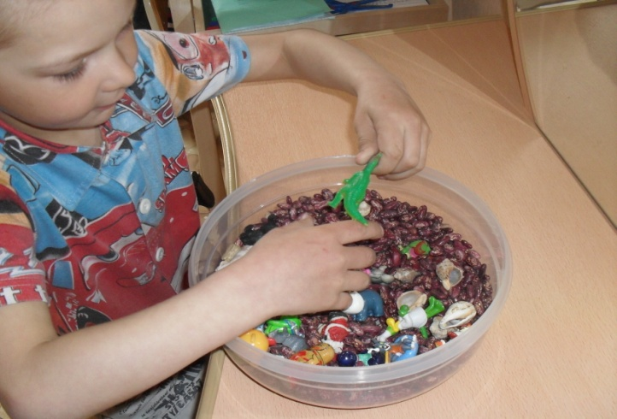
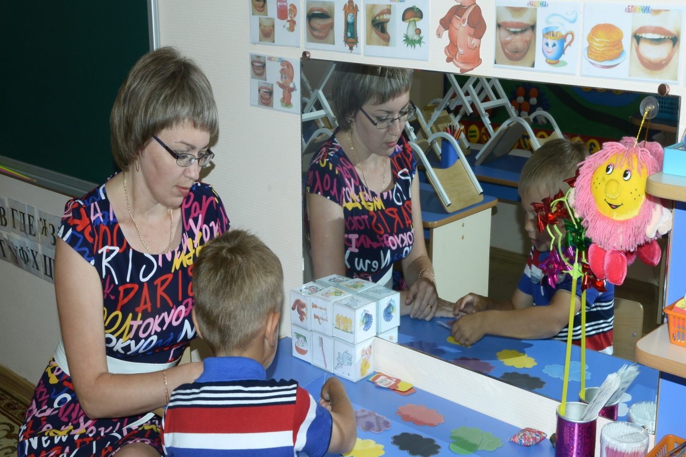
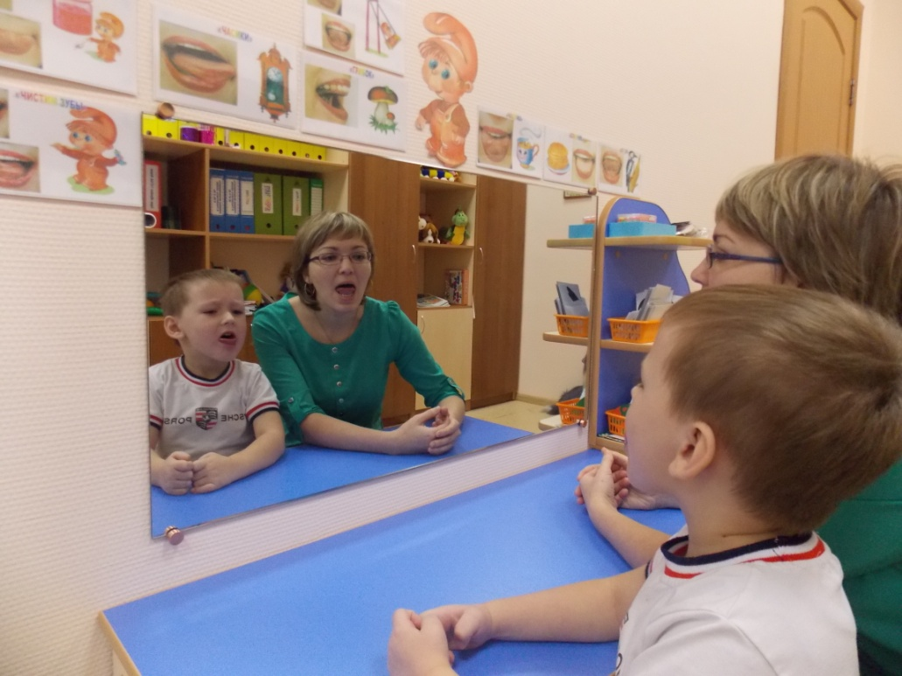
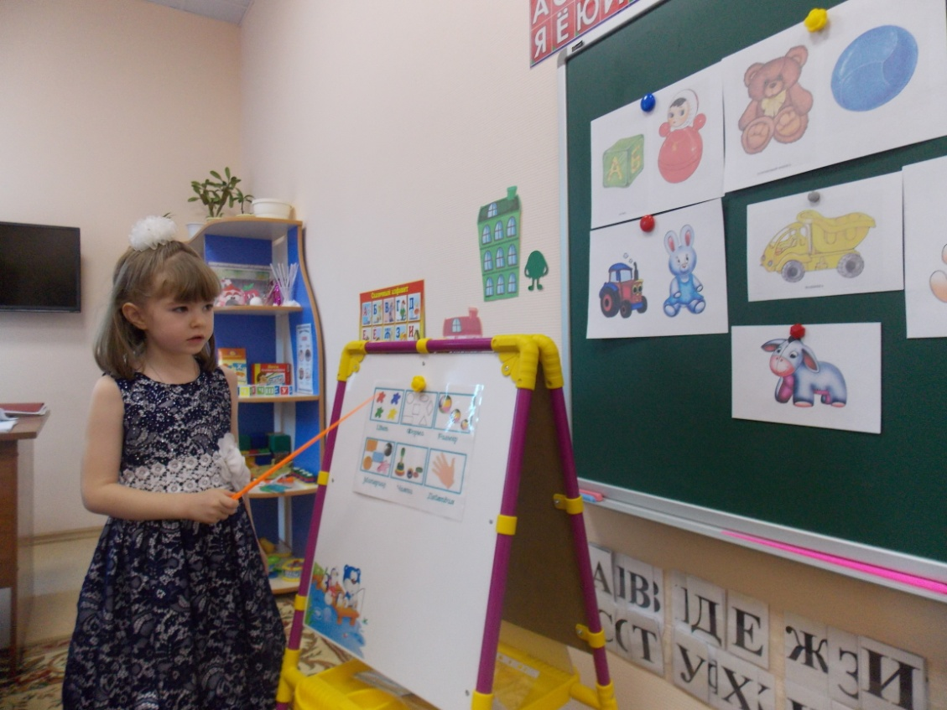
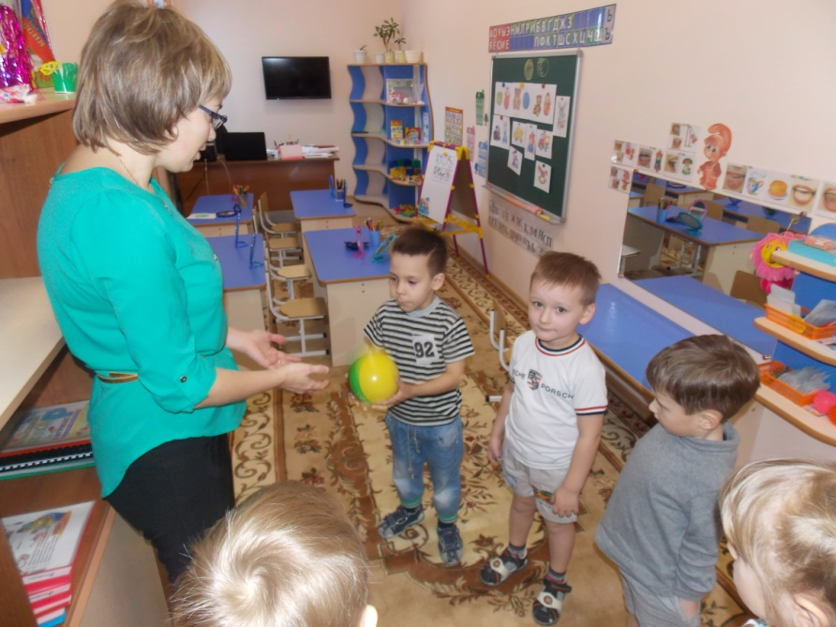
КОРРЕКЦИОННО-РАЗВИВАЮЩИЕ ЗАНЯТИЯ

Slide 14
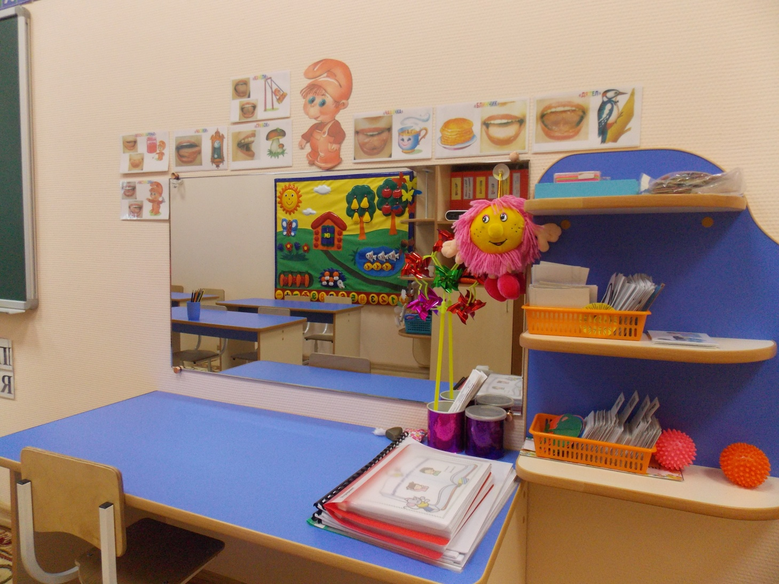
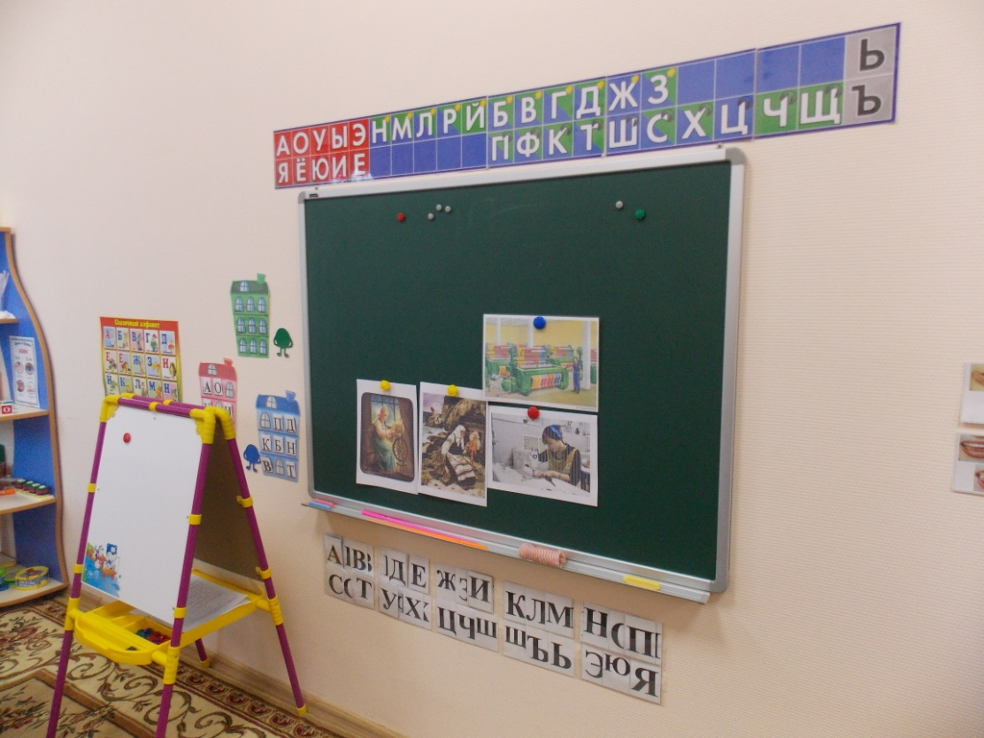
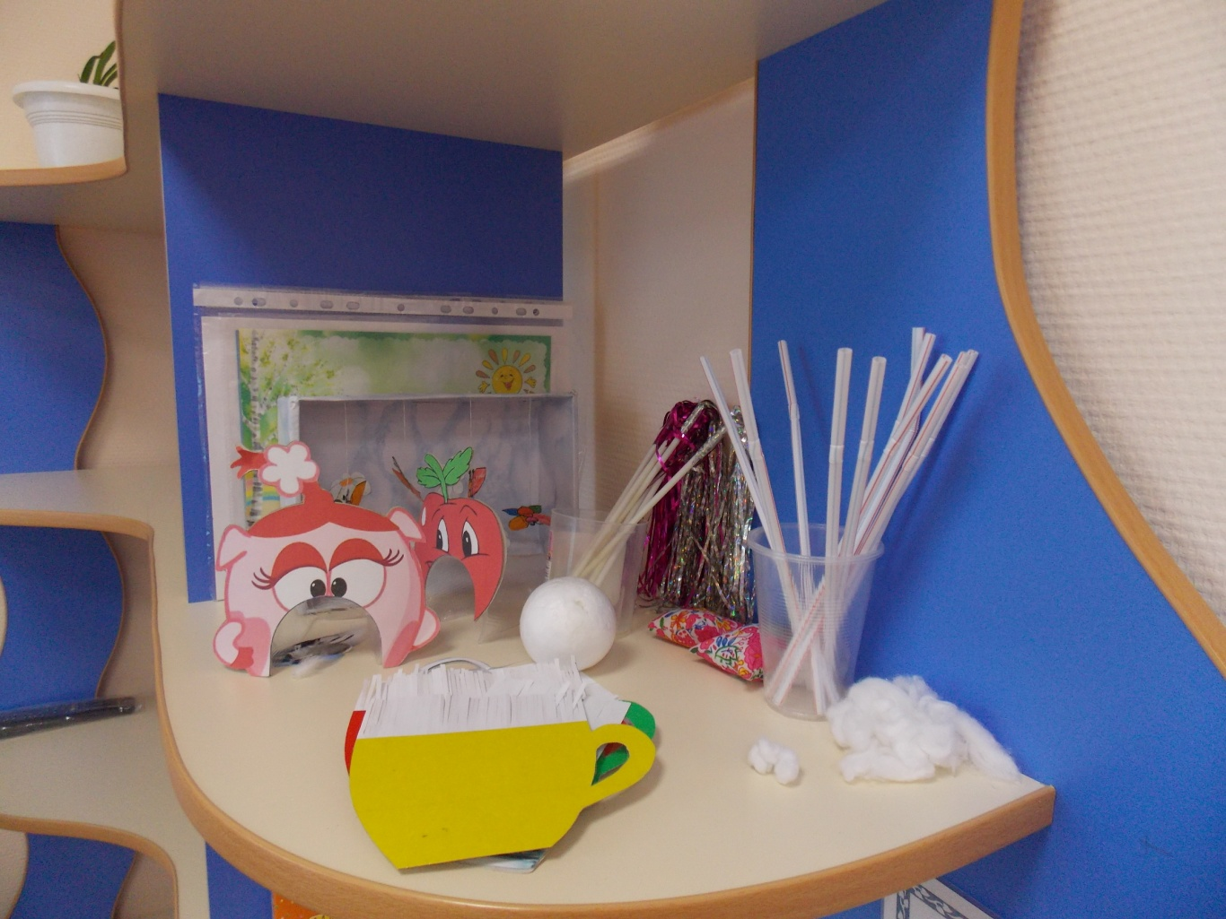
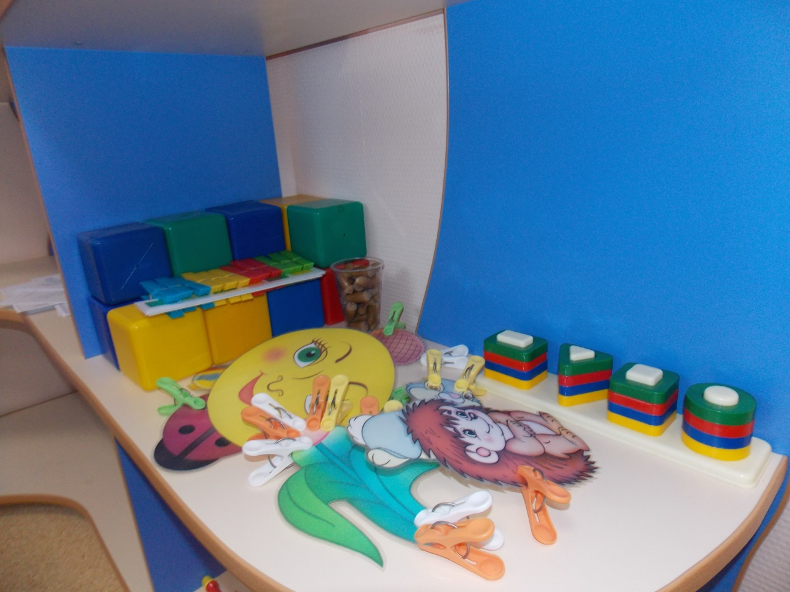
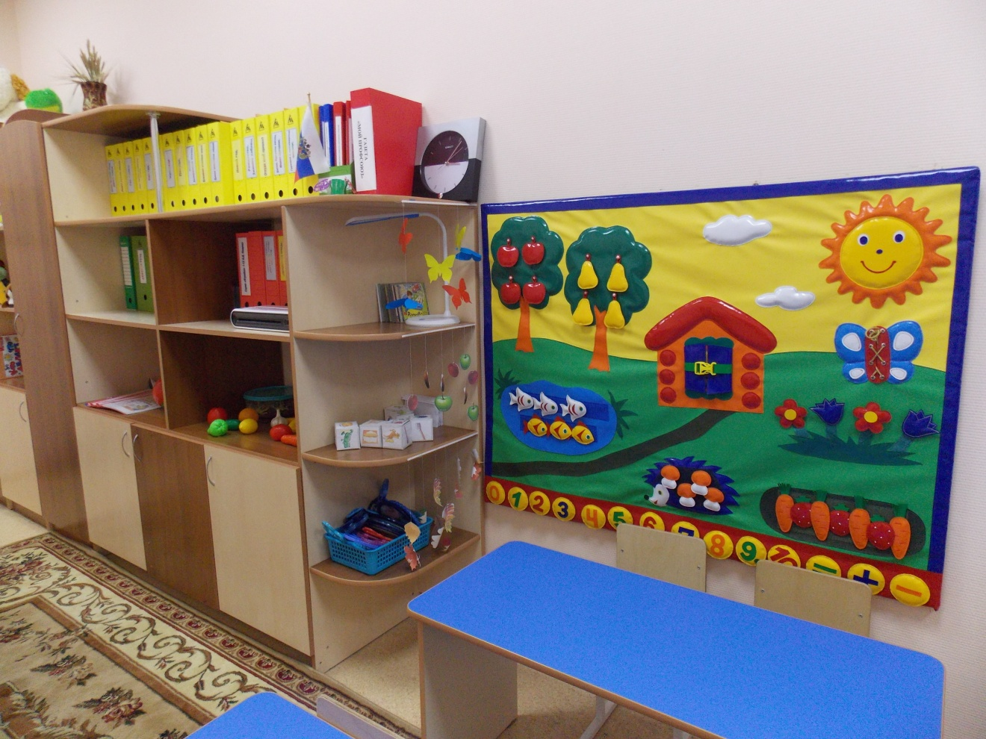

Slide 16
Проблемы:
Умышленное ограничение в общении.
Гиперопека.
Всё это не способствует
принятию родителями себя и своих детей такими, какие они есть.
Отсутствие знаний и навыков.

Slide 17
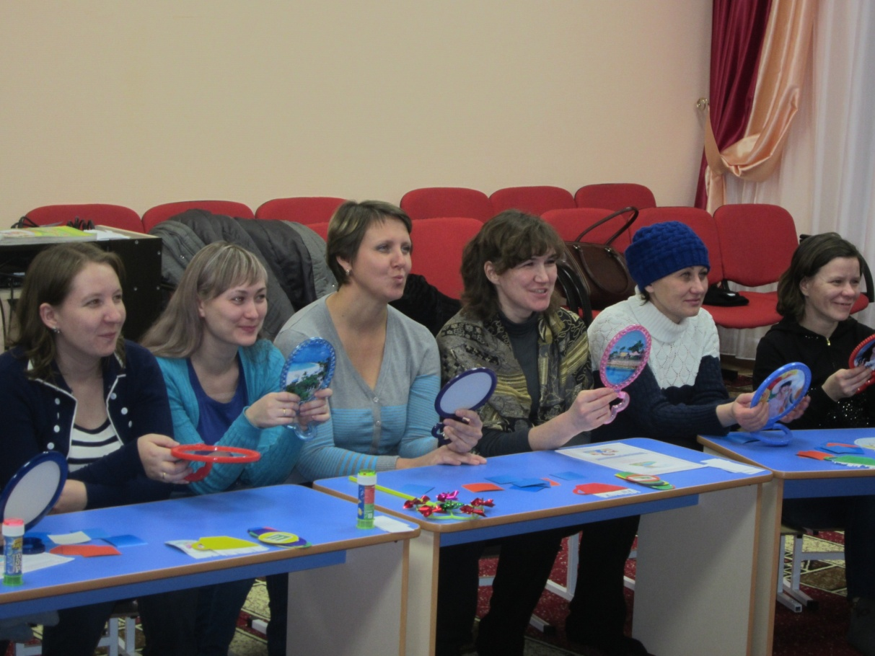
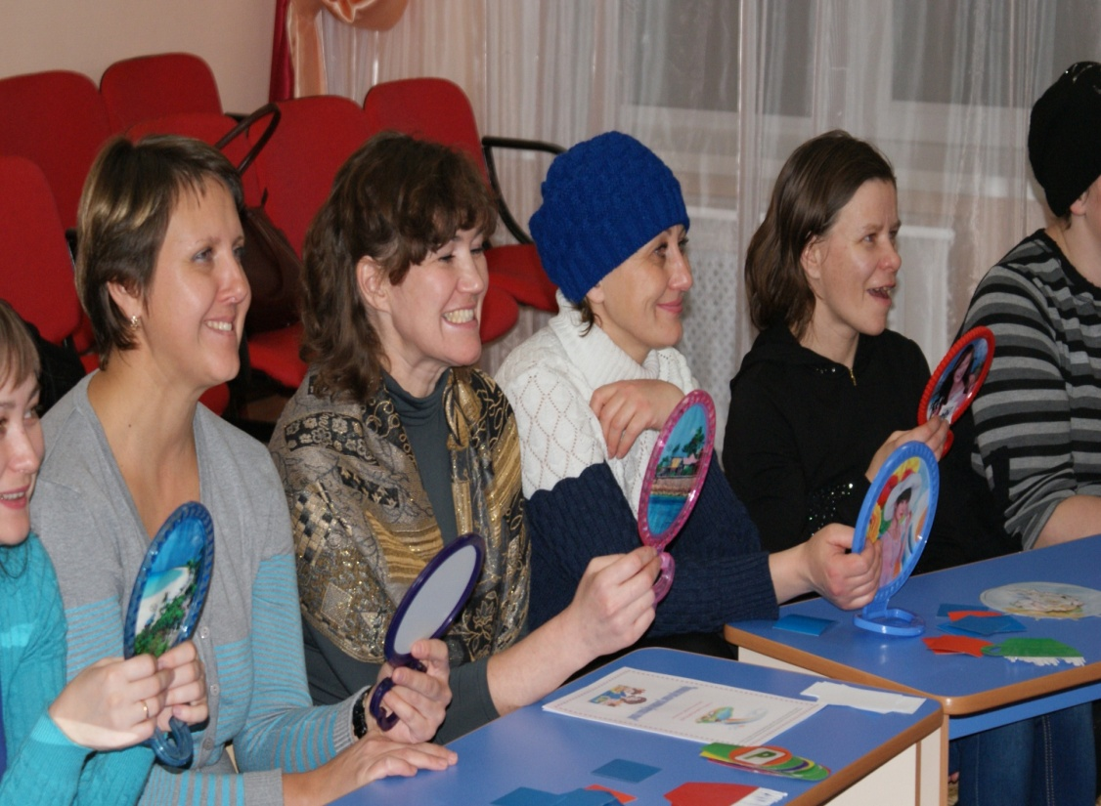
Семинар –практикум
«Артикуляционная гимнастика– залог правильного звукопроизношения», «У порога школы»

Slide 18
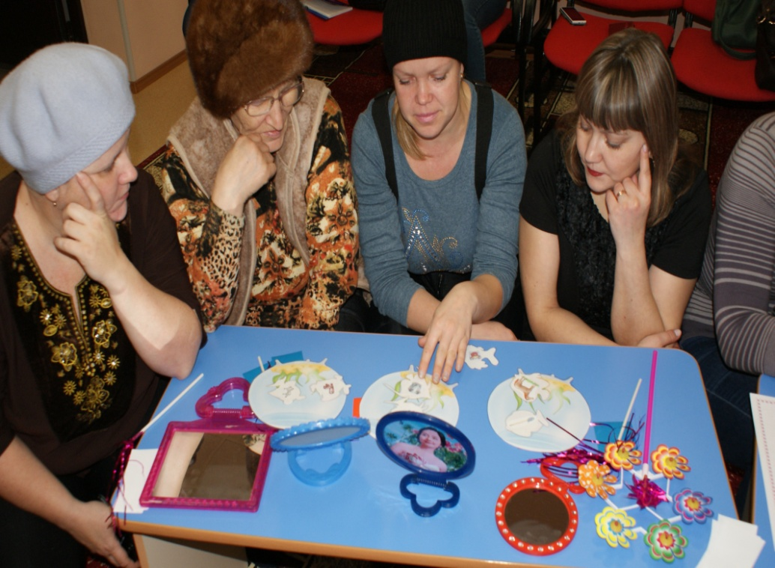
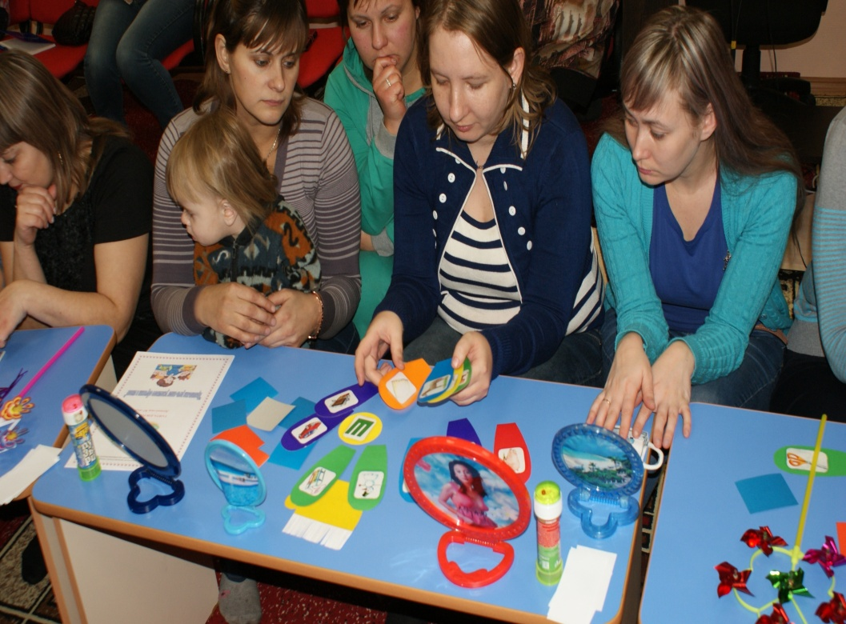

Slide 19
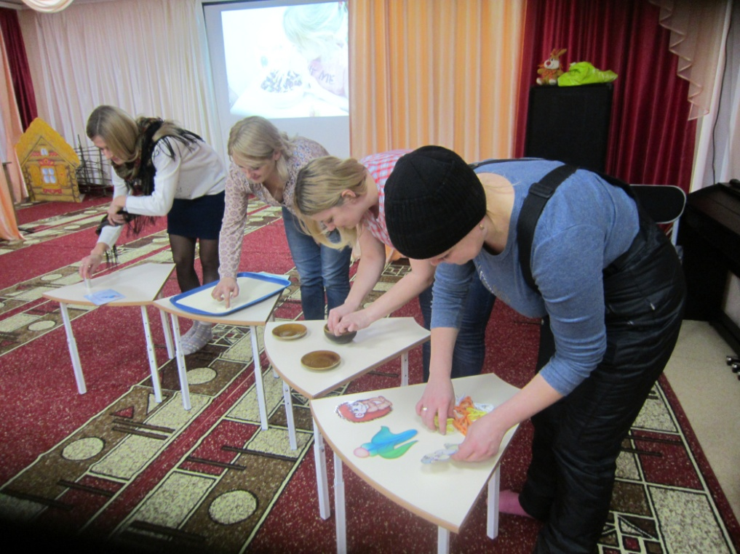
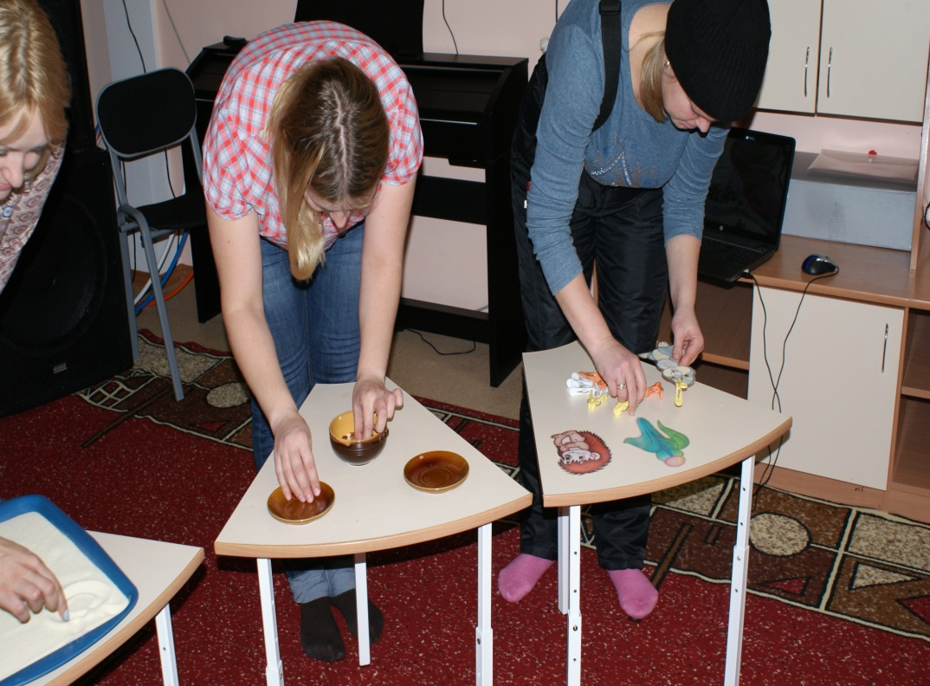
Мастер – класс
«Развиваем руку – развиваем речь!»

Slide 20
Метод проектов
Инновационный проект
«Знакомство с органами речи. Артикуляционная гимнастика»

Slide 21
Конкурс поделок «Мой веселый язычок»

Slide 22
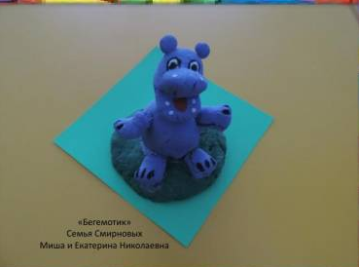
Выставка «Волшебные прогулки язычка».

Slide 23
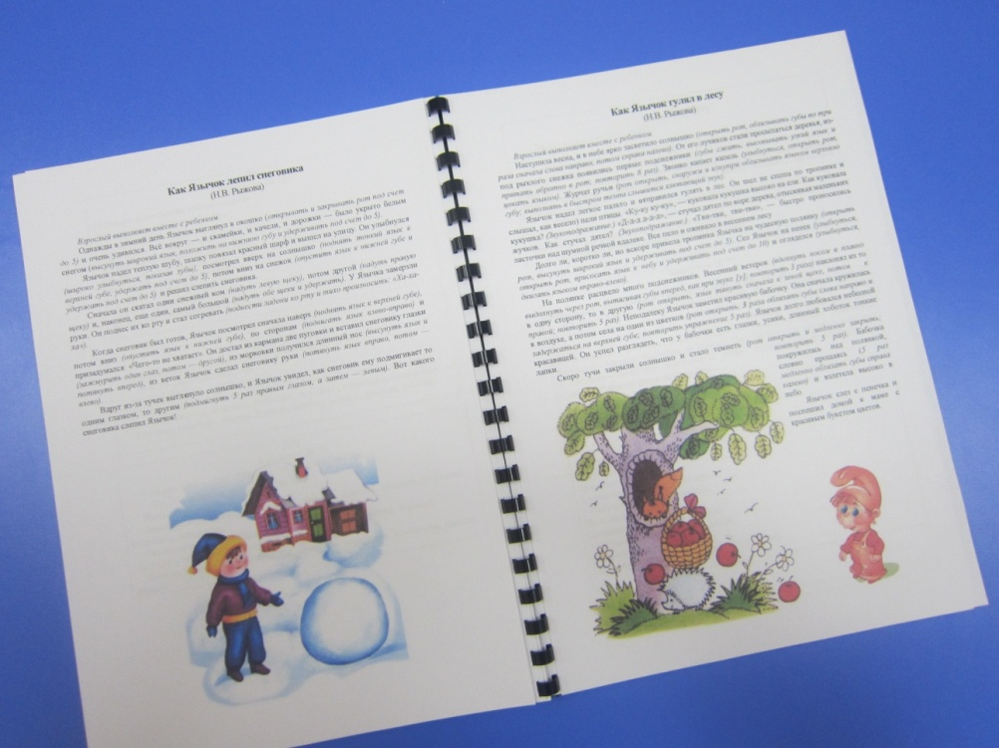
Сборника сказок «Веселый язычок».

Slide 26
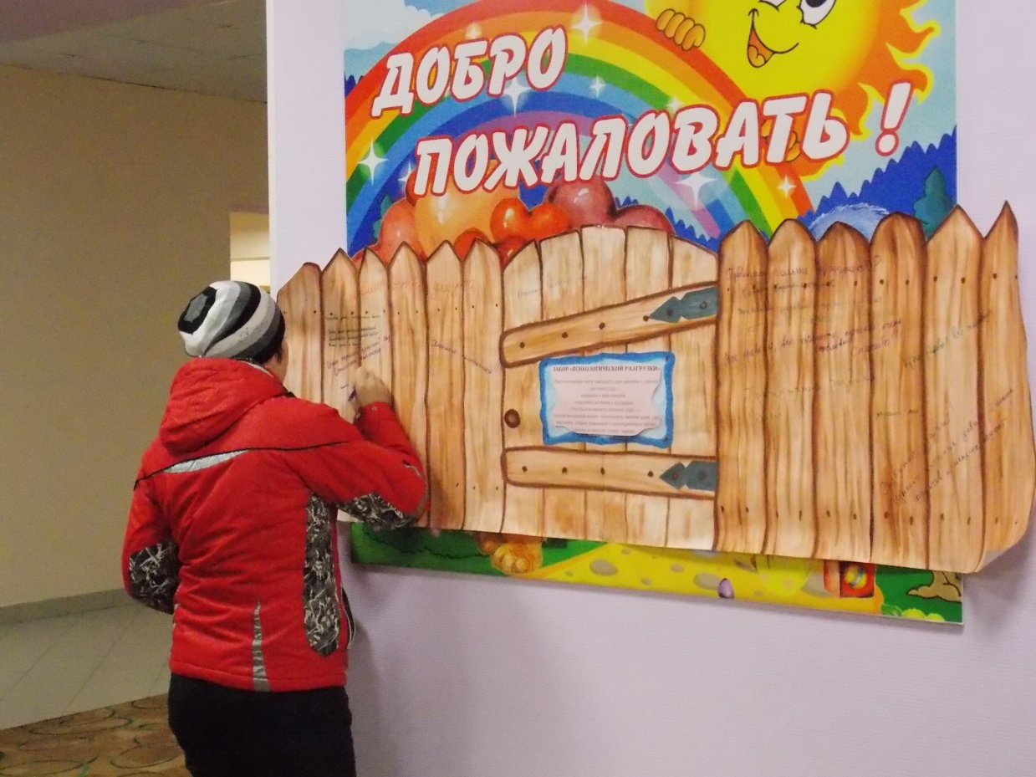
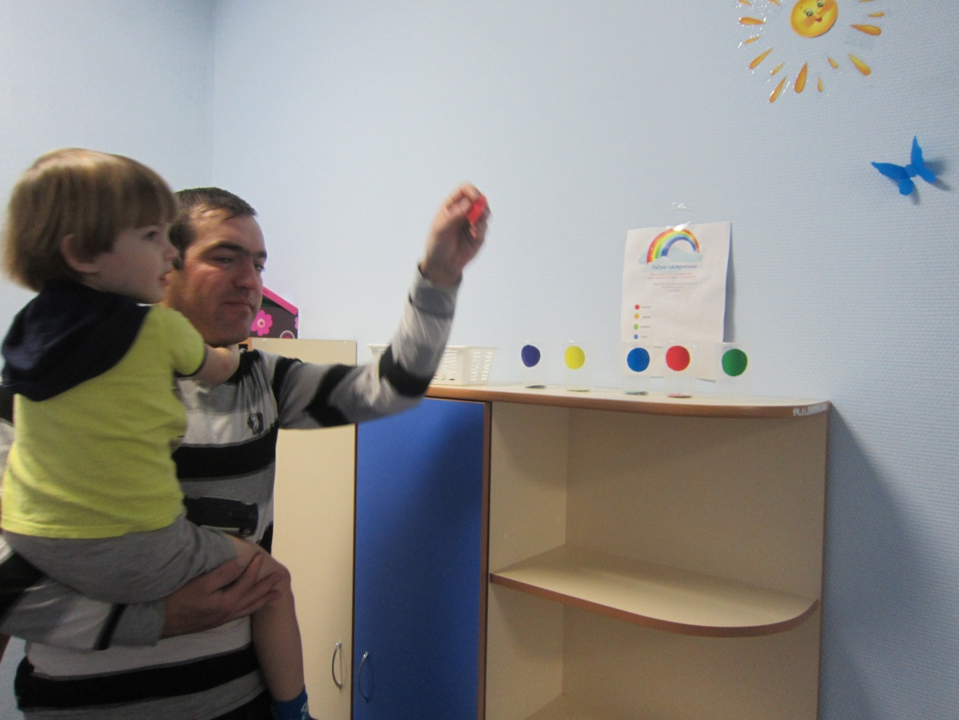

Slide 27
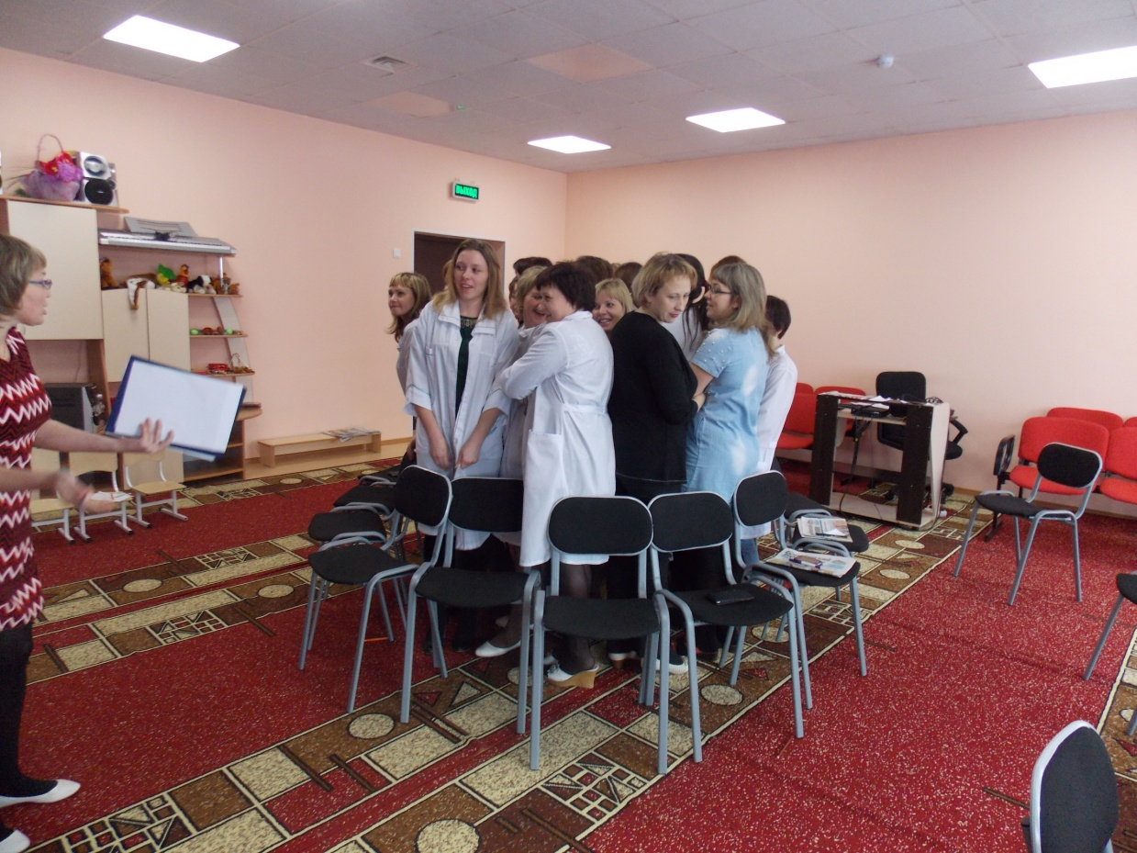
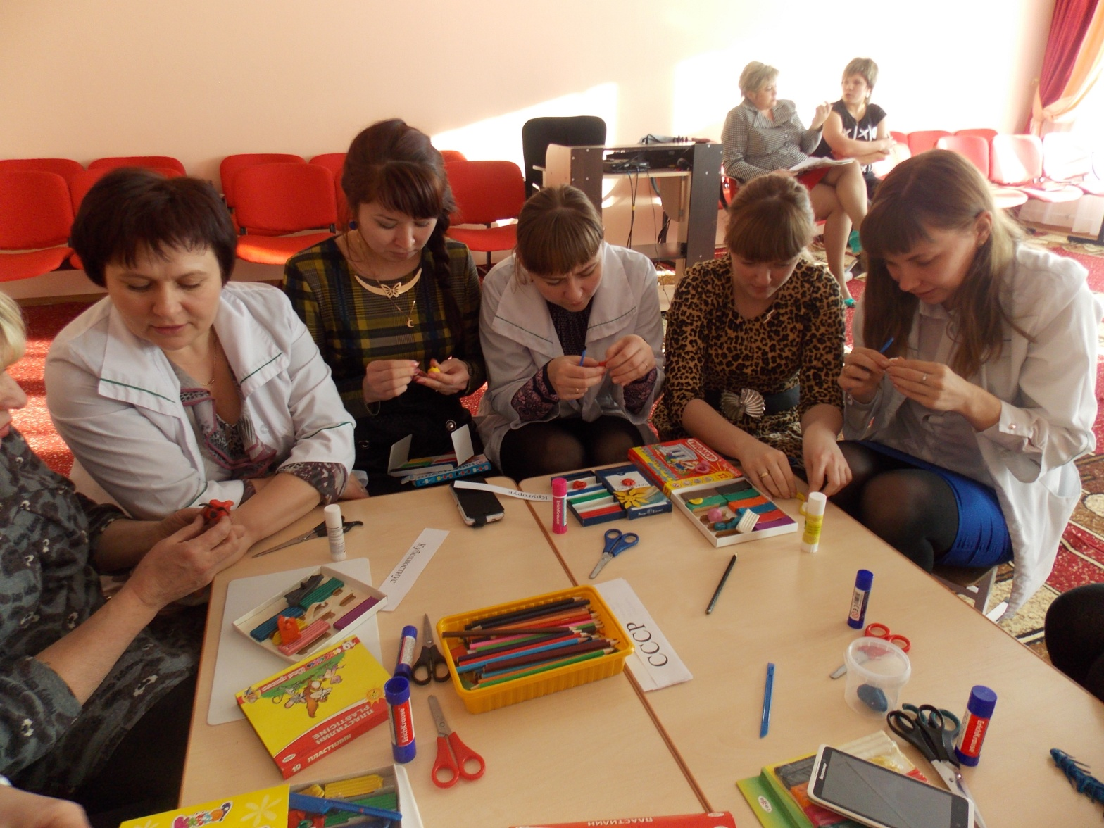

Slide 31
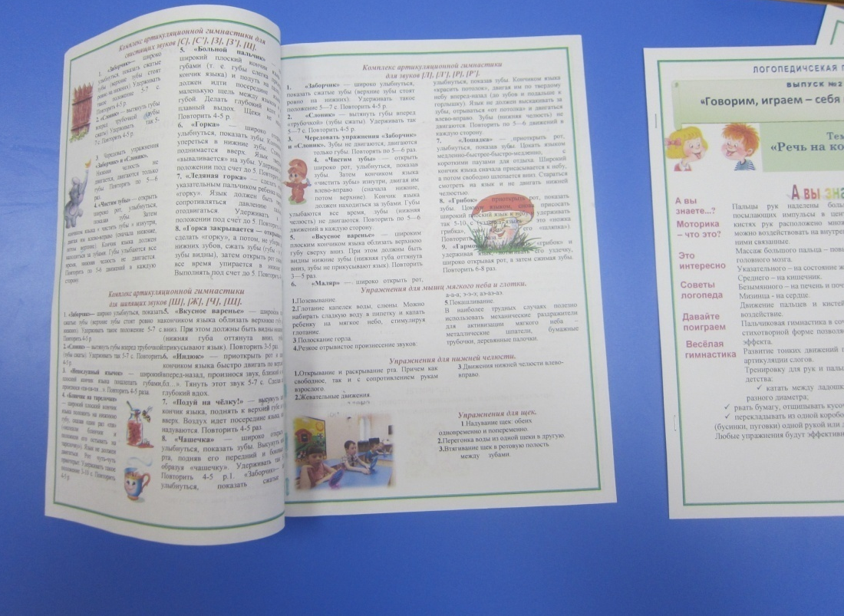
Газета для родителей «Говорим, играем – себя мы развиваем!»»

Slide 32
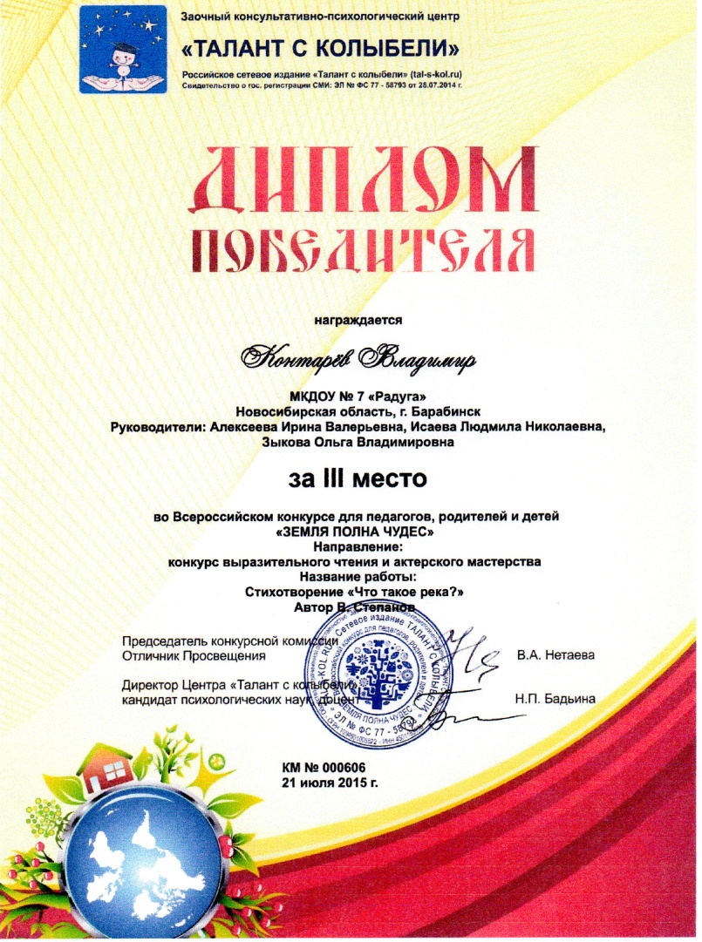

Slide 33
СПАСИБО ЗА ВНИМАНИЕ!

